Slide 1
半導體入門・單元 5
光罩與下線：設計怎麼變成一套光罩
設計檢查過、交給晶圓廠，叫下線；之後再改，就得重做光罩。設計圖也不能直接印，要先修正、做成一套光罩。光罩是曝光的底片，上面一個印得出來的點、一點偏差，都會印進每一片晶圓的每一格，所以要畫得極準、查得極細。
半導體入門：跟著晶片的一生
課堂與非營利可以免費使用，請註明 fab24hr；不能販售，也不能改成自己的作品。
fab24hr.com/learn/tapeout/
fab24hr
Notes:
設計檢查過、交給晶圓廠，叫下線；之後再改，就得重做光罩。設計圖也不能直接印，要先修正、做成一套光罩。光罩是曝光的底片，上面一個印得出來的點、一點偏差，都會印進每一片晶圓的每一格，所以要畫得極準、查得極細。

Slide 2
半導體入門・單元 5
學到什麼
1 說得出下線前最後要查什麼、交出去的是什麼，以及下線之後再改為什麼又貴又慢。
2 說得出光罩怎麼把圖案印上晶圓、一款晶片為什麼要幾十片，以及圖為什麼要先用 OPC 故意改過、改多少要靠電腦算。
3 知道光罩怎麼寫、怎麼檢查修補，一套為什麼那麼貴，以及送進晶圓廠之後為什麼還要再查。
fab24hr.com/learn/tapeout/
fab24hr

Slide 3
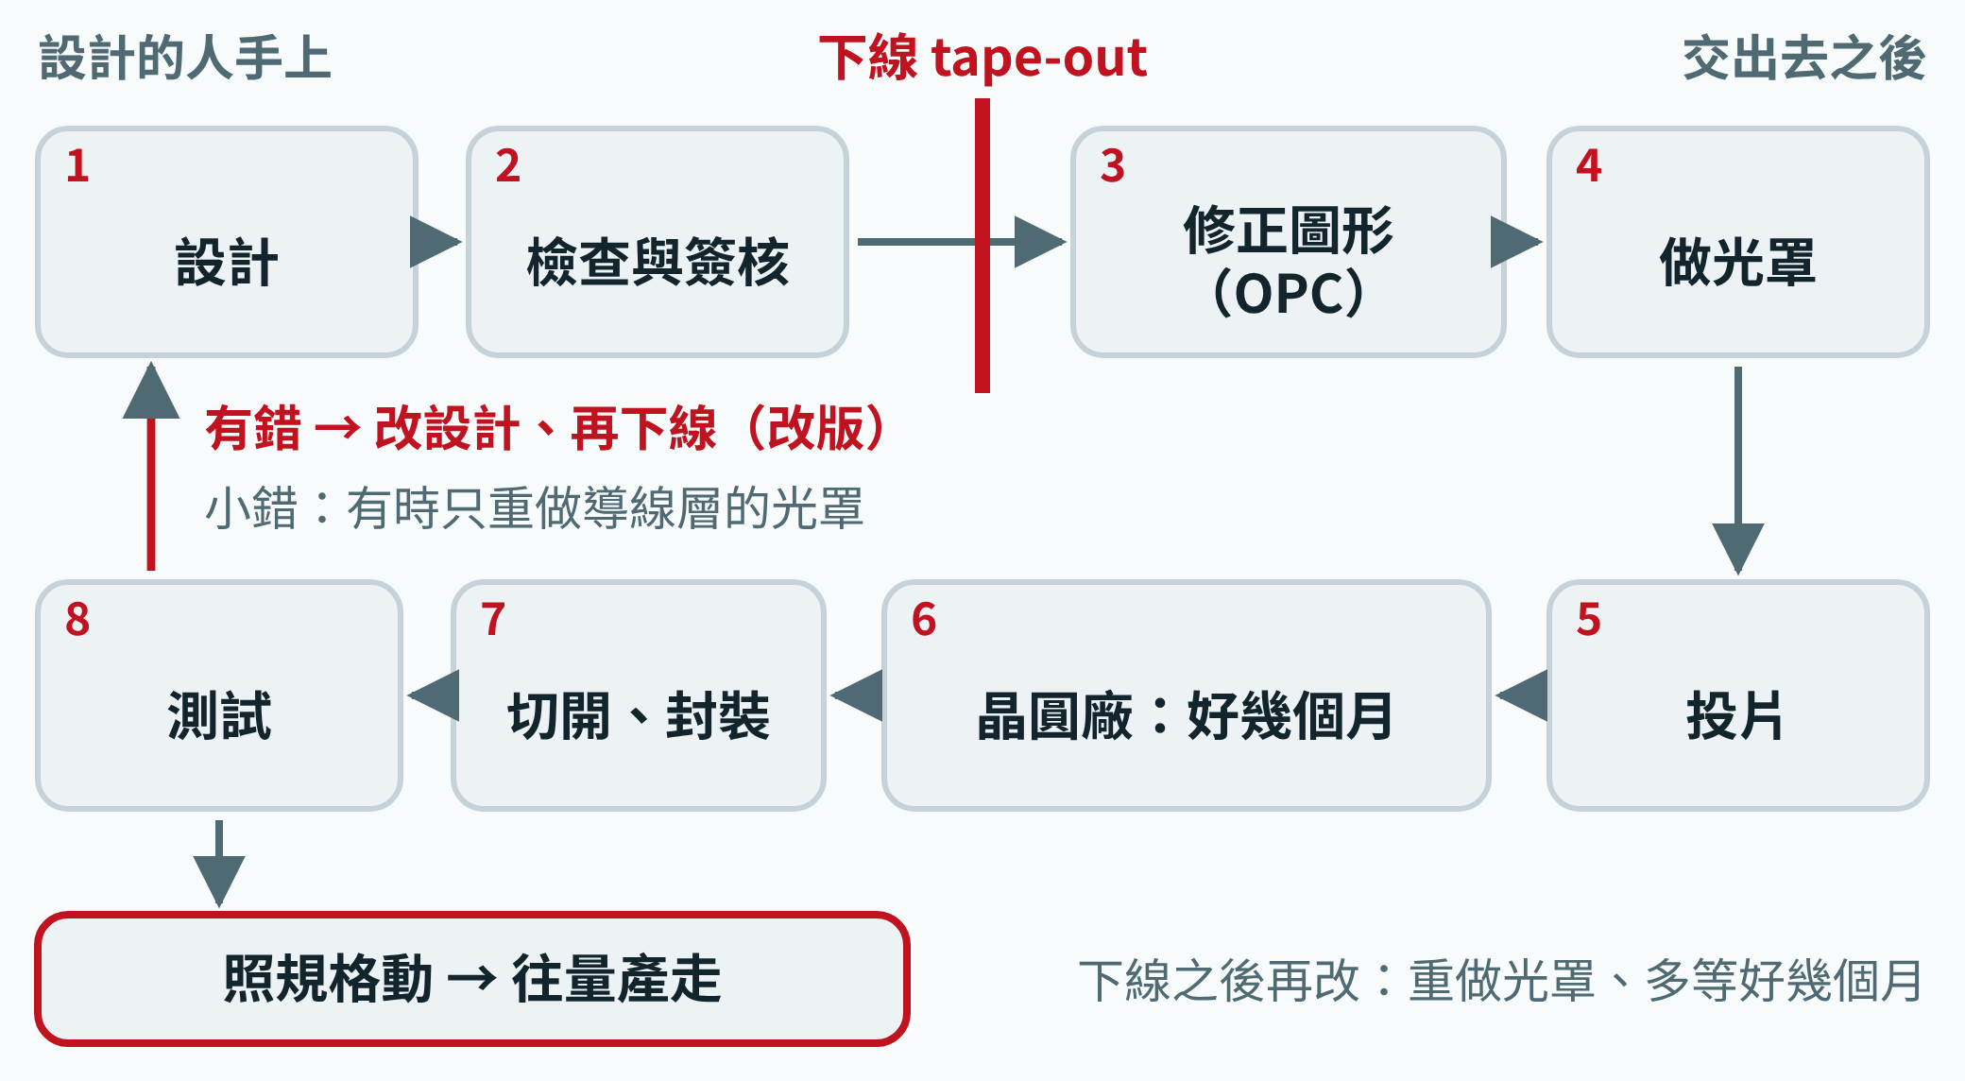
半導體入門・單元 5
下線是一條分界線：之前都在設計的人手上，還能改；之後先用電腦修正圖形，再變成光罩和晶圓，再改就要重做光罩、多等好幾個月。示意圖，時間長短不照比例。
fab24hr.com/learn/tapeout/
fab24hr
Notes:
下線（tape-out）前後的流程圖：設計、檢查與簽核之後下線，接著修正圖形、做光罩、投片，晶圓在廠裡做好幾個月，切開、封裝、測試；照規格動就量產，有錯就改設計、再下線（改版），小錯有時只重做導線層的光罩。

Slide 4
半導體入門・單元 5 · 一步一步 1/3
一步一步
1 下線：把每一層的圖形檔交出去，晶圓廠收到後自己再查一遍。
為什麼：光罩是照這份檔案做的，晶圓上印出來的每一層圖案都從它來。
不這樣會怎樣：少交一層或交錯版本，做出來的光罩就跟檢查過的設計不一樣。
2 最細的那些層，先用電腦把圖故意改過（OPC），再整層驗算一遍。
為什麼：線比曝光用的光的波長還細，照原樣印，角會變圓、線端會縮短。
不這樣會怎樣：印出來跟設計對不上，該接的接不上。
3 光罩廠用電子束或雷射，在鍍了鉻、塗了光阻的石英板上一小塊一小塊寫。
為什麼：光罩是第一張底片，沒有底片可以拿來印；最細的圖案要靠聚得很細的電子束。
不這樣會怎樣：寫的時候機器飄一點，印到晶圓上，這一層就對不準下面那一層。
fab24hr.com/learn/tapeout/
fab24hr

Slide 5
半導體入門・單元 5 · 一步一步 2/3
一步一步
4 顯影，把露出來的鉻刻掉，再去掉剩下的光阻。
為什麼：真正擋光的是鉻，光阻只是過程中的模板。
不這樣會怎樣：鉻沒刻乾淨，該透光的地方還擋著；刻過頭，線就變細了。
5 量線寬和位置，整片掃過找多一塊、少一塊，用電子束或離子束修補。
為什麼：光罩上一個印得出來的缺陷，會印在每一片晶圓的每一格上。
不這樣會怎樣：一個沒抓到的點，可能讓很多顆晶片一起壞；修不好的只能重做一片。
6 洗乾淨、再查一次，貼上保護膜，浮在圖案上方幾毫米。
為什麼：灰塵掉在膜上，離圖案太遠、對不到焦，多半印不出來。
不這樣會怎樣：灰塵直接落在圖案上，就會清清楚楚印在每一格。
fab24hr.com/learn/tapeout/
fab24hr

Slide 6
半導體入門・單元 5 · 一步一步 3/3
一步一步
7 裝進專用的光罩盒送到晶圓廠，收貨時再掃一次、對編號和報告。
為什麼：出廠前查過，運送途中還是可能出事：跑進保護膜底下、落在圖案上的微粒，一樣會印出來。
不這樣會怎樣：沒查就上曝光機，一個點會一批接一批印下去，很多顆晶片一起壞。
fab24hr.com/learn/tapeout/
fab24hr

Slide 7
半導體入門・單元 5 · 重點講解 1/4
下線：設計定案、交出去做光罩的那一刻
下線（tape-out）是晶片設計做完、檢查過，把最後的設計檔交出去做光罩的那一刻。交出去之前，要用設計軟體把整份設計再查一遍：圖形有沒有違反晶圓廠的規則、畫出來的跟原本的電路是不是同一個、訊號來不來得及跑到，功能也要驗證過，負責的人才放行，這一關叫簽核。交出去的是每一層的圖形，疊在一起的這一整套叫版圖；晶圓廠收到後，自己再查一遍。之後再改，就得重做光罩：錢要再花一次，晶圓也要從第一站重新走，又是好幾個月。所以很多設計會先在晶片各處放些備用的小電路，下線後發現小錯，只改電晶體上面的導線、把它接進來，只重做那幾片導線層的光罩。不過這樣能補的錯有限，改得太多，還是得整套重做。
fab24hr.com/learn/tapeout/
fab24hr

Slide 8
半導體入門・單元 5 · 重點講解 2/4
光罩像一個印章：一層至少一片，一套幾十片
光罩是曝光用的「底片」：一片很平的石英板，鍍一層畫成電路形狀的金屬膜（常見的是鉻），有膜的地方擋光，沒膜的地方透光。曝光機（把圖案印上晶圓的機台）讓光穿過它，再用鏡頭把圖案縮小（光罩上的圖常畫成晶片上的四倍大），一次只印一小格，叫曝光區；印完一格，晶圓移一下再印下一格，像拿同一個印章蓋滿一張紙。所以光罩上多一個點，每一格的同一個位置都會多一個點。晶片一層一層疊上去，每一層形狀都不一樣，各要至少一片光罩；最細的幾層有時還拆成兩、三次分開印，所以一整套常有幾十片。
fab24hr.com/learn/tapeout/
fab24hr

Slide 9
半導體入門・單元 5 · 重點講解 3/4
照原樣畫會印走樣，所以先用 OPC 故意改
光罩不能照設計圖原樣畫：曝光機現在常用的深紫外光，波長 193 奈米，晶片上最細的線卻只有幾十奈米寬。光穿過很細的縫會散開，叫繞射；鏡頭收不到散得最開的那些光，最細的細節偏偏就在裡面，印出來像用粗頭的筆描細圖：直角變圓、線端縮短，縮太多就碰不到該接的接點，電路斷了。旁邊散開的光還會疊過來：一樣寬的線，排得密的和孤零零的，印出來也不一樣寬，這就是名字裡的「鄰近」。所以做光罩之前，先用電腦把要印的圖（最細的那些層改得最多）故意改得跟設計不一樣，叫 OPC（光學鄰近修正），像射箭時知道風往右吹，就先往左瞄：角上加小方塊、線端畫長一點、疏密不同的線畫成不一樣寬。改多少是算出來的：把每一條邊切成小段，算出會印成什麼樣，縮了往外推、凸了往內收；推一段，隔壁也跟著變，所以要來回好幾輪。最後整層再算一遍，連焦點、光量偏一點的時候也算，找會黏在一起或快斷掉的線，因為曝光機每天都會飄一點。
fab24hr.com/learn/tapeout/
fab24hr

Slide 10
半導體入門・單元 5 · 重點講解 4/4
光罩廠一筆一筆寫，一個缺陷都不能留，所以很貴
改好的圖送到光罩廠。光罩是第一張底片，沒有底片可以拿來印，只能一筆一筆寫：最細的層用聚得很細的電子束，沒那麼細的層也可以用雷射，在鍍了鉻、塗了光阻（照到電子束或光就會起變化的膜）的石英板上一小塊一小塊寫，再顯影、把露出來的鉻刻掉；寫的時候機器飄一點，這一層印到晶圓上就對不準下面那一層。做好要量，再整片掃過找多一塊、少一塊的，用很細的電子束或離子束修，修不好就重做；最後貼上保護膜，浮在圖案上方幾毫米，灰塵落在膜上對不到焦，多半印不出來。要畫得極準、一個缺陷都不能留，OPC 加的邊角越多，多半寫得越久，一套幾十片又只能用在這一款晶片，所以光罩很貴；下線之後才發現設計有錯，重做光罩就是錢和時間一起賠。
fab24hr.com/learn/tapeout/
fab24hr

Slide 11
半導體入門・單元 5
常見誤解
常聽到：電子束畫得出最細的線，乾脆直接畫在晶圓上，就不用做光罩了。
其實：太慢了。光罩只要一筆一筆畫一次；之後曝光機每一格只照一下，一片晶圓要印幾十到上百格也很快，同一片光罩還能印很多片晶圓。每一片都用電子束直接畫，量產做不來，所以電子束多半用在做光罩、做研究，或只做很少片的東西。
常聽到：光罩出廠前查過，進了晶圓廠就能一直用下去。
其實：出廠前查過，不代表到了還乾淨：路上可能跑進微粒，所以晶圓廠收到會自己再檢查一次。進廠時乾淨，也不代表一直乾淨：用久了，表面殘留的一點化學物質碰上曝光的光和水氣，會慢慢長出霧狀的結晶，叫霧化；每次搬動、上機、下機，也可能沾到微粒。所以晶圓廠有光罩工程師收貨檢查，用一段時間就拿下來再掃。顯影後檢查晶圓，如果每一格的同一個位置都有同一個點（叫重複缺陷），幾乎就是光罩的事。
fab24hr.com/learn/tapeout/
fab24hr

Slide 12

半導體入門・單元 5
玩
當光罩工程師玩一班：光罩起了霧、多了一個點或一道刮痕，決定它還能不能上曝光機
用手機掃，從這裡開始玩
fab24hr.com/?job=mask&utm_source=slides
fab24hr.com/learn/tapeout/
fab24hr

Slide 13
半導體入門・單元 5
想一想
1 OPC 改得越細，光罩的資料越大，做得越久也越貴；檢查的條件越多，電腦要算得越久；可是只在最理想的條件下對，量產時就可能出事。如果下線的日子很趕，你會把時間花在哪幾層、哪些地方？為什麼？
2 光罩上一個點會印在每一格，所以光罩用一段時間就要拿下來檢查：查太勤，光罩不能用的時間變多；查太少，問題可能長大了才發現。如果由你來訂，你會怎麼拿捏？會看哪些事？
fab24hr.com/learn/tapeout/
fab24hr

Slide 14
半導體入門・單元 5
必讀
下線（tape-out）是什麼？晶片設計交出去之後，發生什麼事
fab24hr.com/blog/what-is-tapeout/
光罩是什麼？怎麼做出來，一套為什麼那麼貴
fab24hr.com/blog/what-is-photomask/
OPC 是什麼？光罩上的圖為什麼跟晶片上的不一樣
fab24hr.com/blog/what-is-opc/
延伸
光罩工程師在做什麼？
fab24hr.com/learn/tapeout/
fab24hr

Slide 15
半導體入門・單元 5
半導體入門：跟著晶片的一生
https://fab24hr.com/learn/tapeout/
內容整理自公開的教科書、產業標準、大學課程講義與論文；遊戲裡的公司、人物、機台編號和數字是虛構的。
課堂與非營利可以免費使用，請註明 fab24hr；不能販售，也不能改成自己的作品。
通用示意：依公開資料、由 AI 協助製作，可能有錯；不代表任何一家公司的機台
fab24hr.com/learn/tapeout/
fab24hr

